Slide 1




SBS 2 А11 Дизайн компактного жилого модуля
Демо-день
ИТА ЮФУ
Институт компьютерных технологий и информационной безопасности

Slide 2
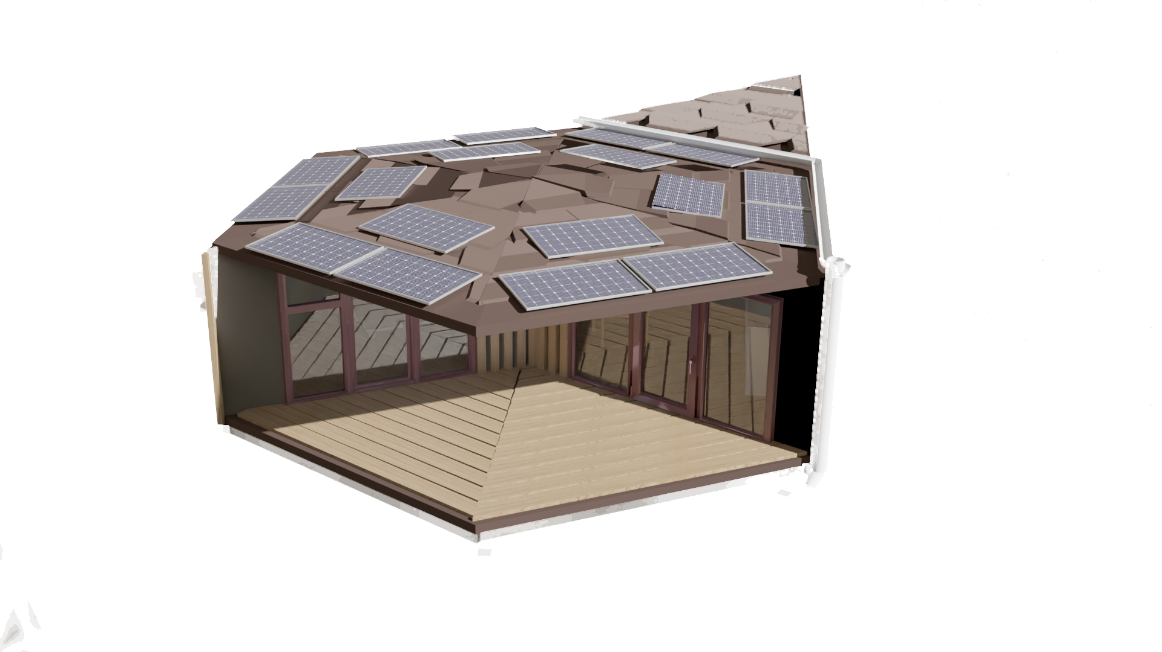
Краткое описание проекта
Модульный дом :
жилое помещение,
не строится на земельном участке с помощью стройматериалов,
собирается на заводе.
Кому будет интересен:
Предпринимателям, заинтересованным в создании бизнеса в сфере глэмпинга.
производствам уже занимающимся на прозводстве компактных модулей, заинтересованных в пополнении своего ассотримента.
Notes:
На данном слайде вы можете задать экспертам, имеющим опыт в реализации различных проектов, интересующие вас вопросы по продукту.

Slide 3
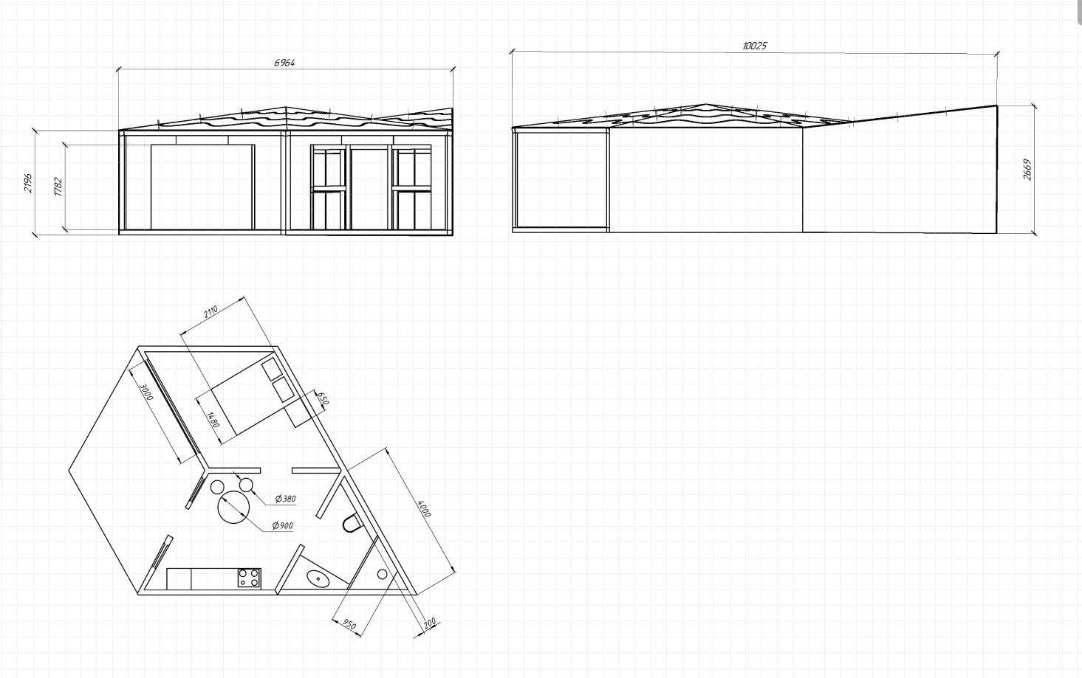
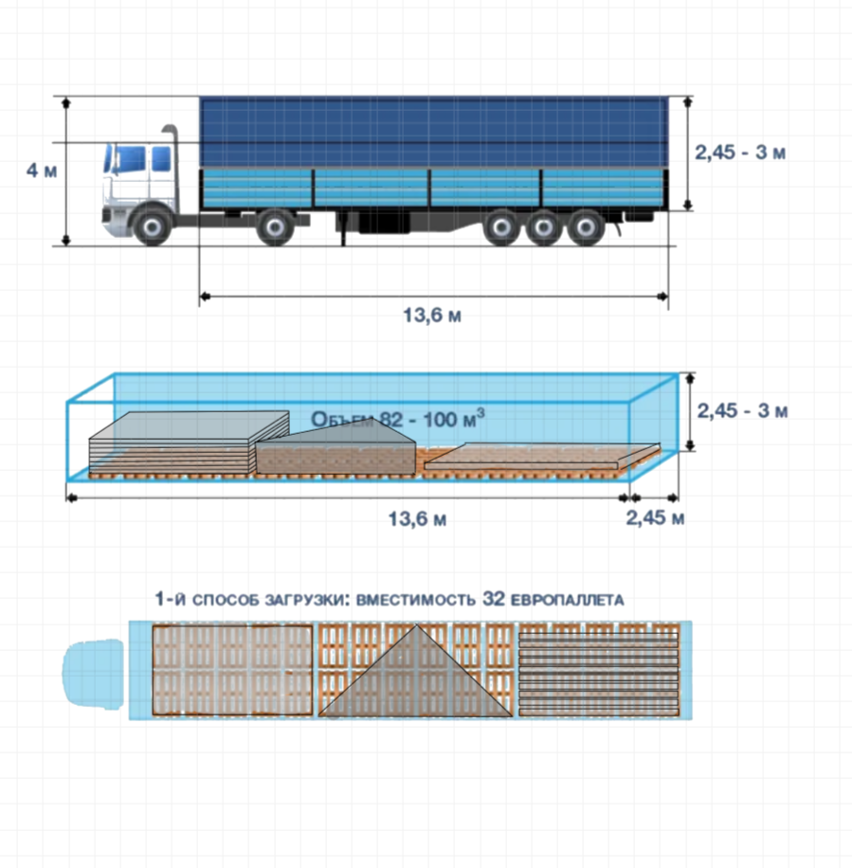
Краткое описание проекта
Notes:
На данном слайде вы можете задать экспертам, имеющим опыт в реализации различных проектов, интересующие вас вопросы по продукту.

Slide 4
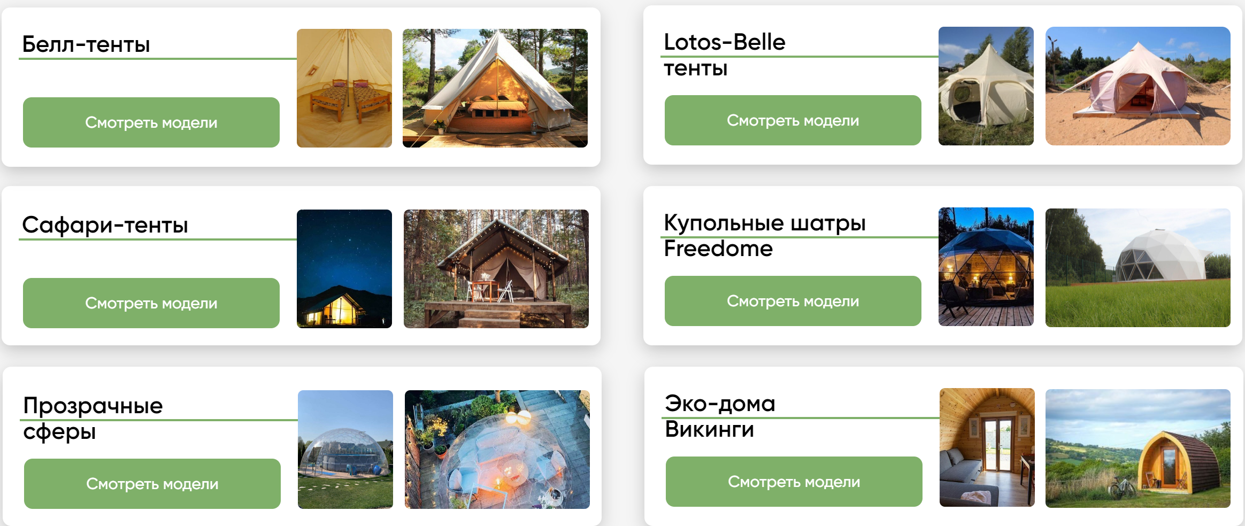
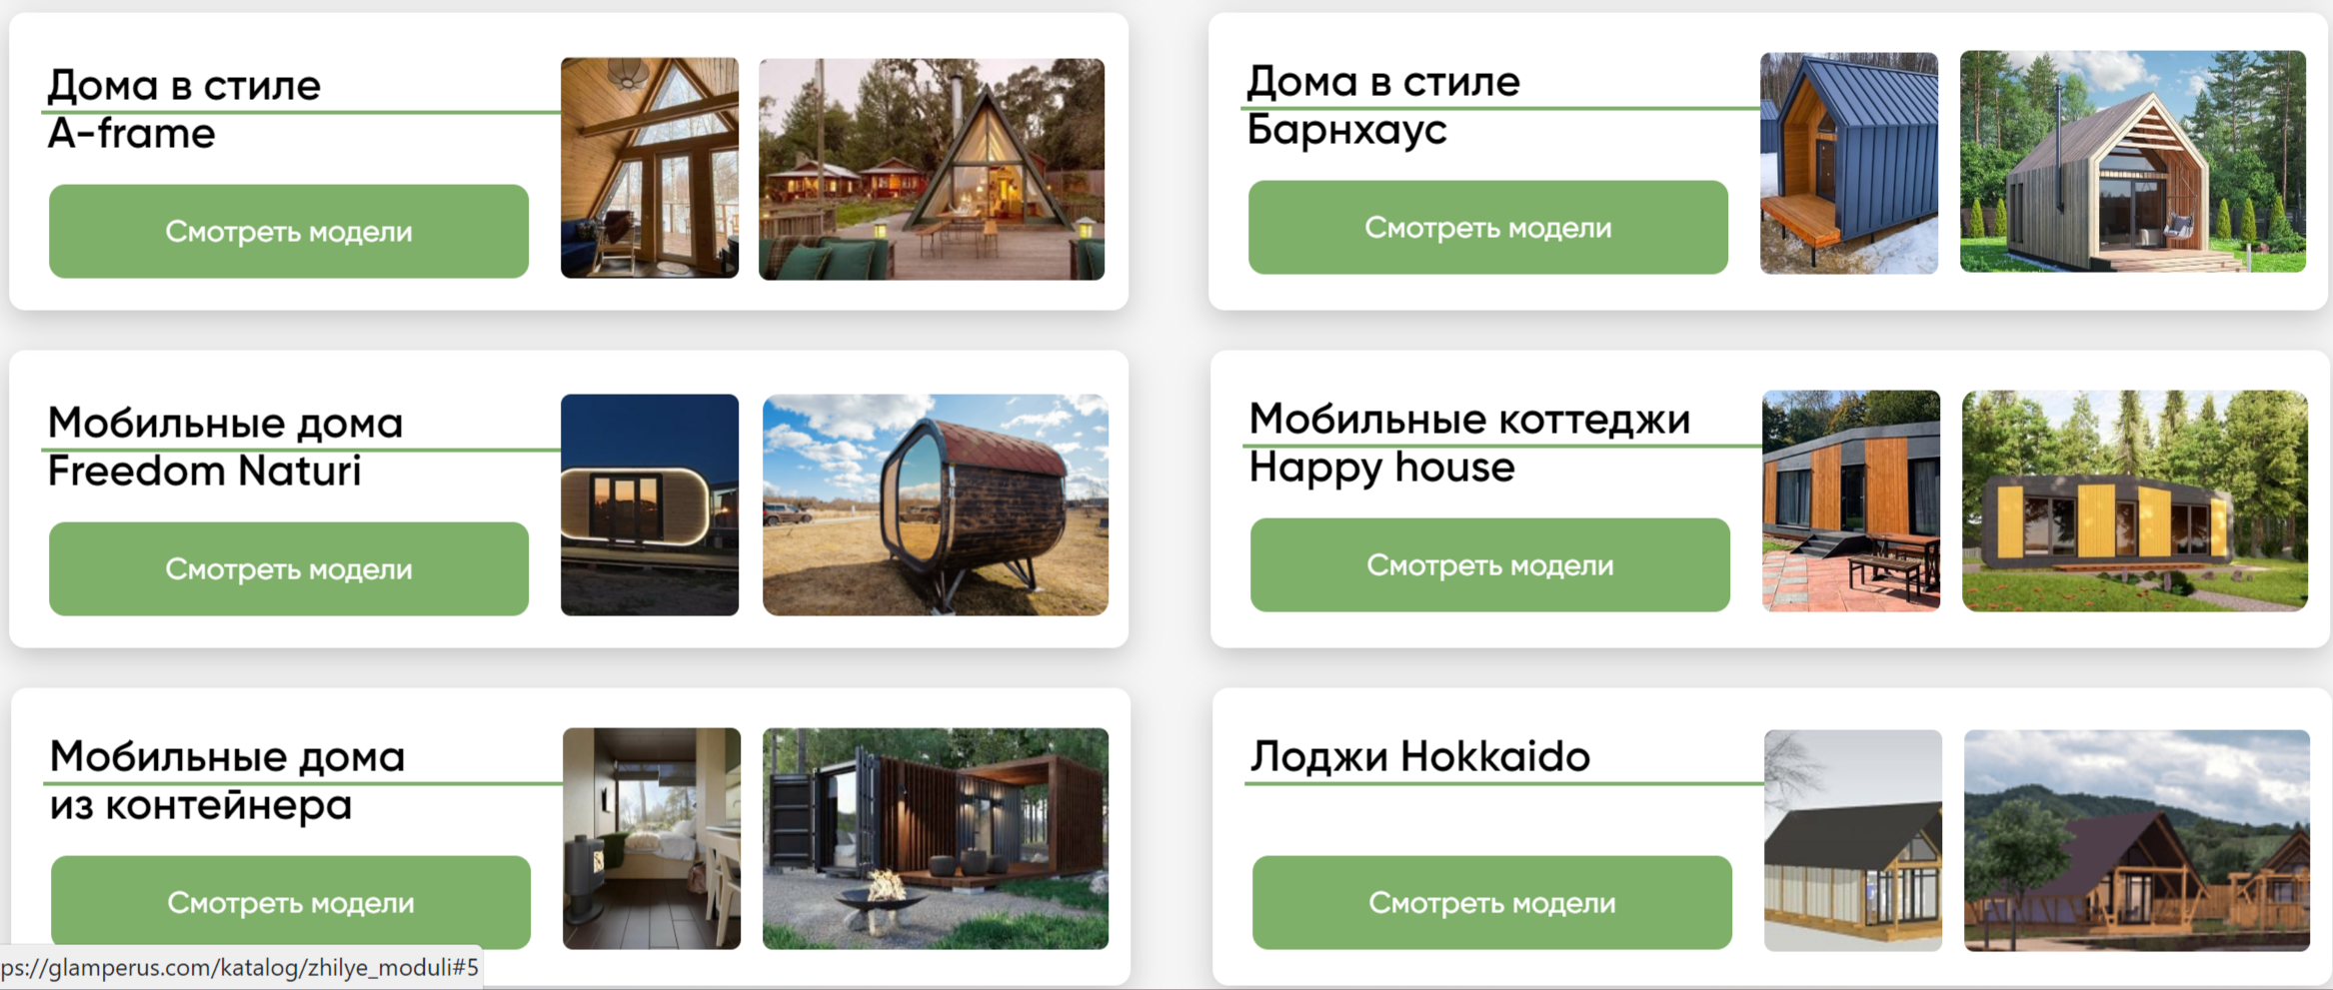
Целевая аудитория
На рынке жилых модулей существует множество вариантов форм, но нет модулей в форме соты. Данная форма позволяет увеличить площадь жилого помещения и создать различные варианты дизайна, также данная конструкция позволяет коммуникации для 6 модулей подводить в одну точку
Notes:
На данном слайде вы можете задать экспертам, имеющим опыт в реализации различных проектов, интересующие вас вопросы по продукту.

Slide 5
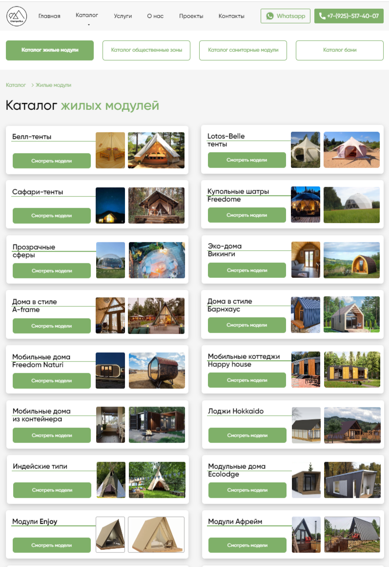
Конкурентный анализ
GlumpRus
+ большой выбор моделей
+ разный ценовой сигмент
+ опыт работы
- не стыкуются между собой
- коммуникации нужно подводить к разным местам
- нет солнечных батарей
Конкурент | Преимущества | Недостатки
 | Преимущество | Недостаток
GlampRus | Большой выбор модулей | При стыковке модулей коммуникации подводятся отдельно
 | Разный ценовой сегмент | Нет солнечных батарей
 | Опыт работы
Notes:
На данном слайде вы можете задать экспертам, имеющим опыт в реализации различных проектов, интересующие вас вопросы по продукту.

Slide 6
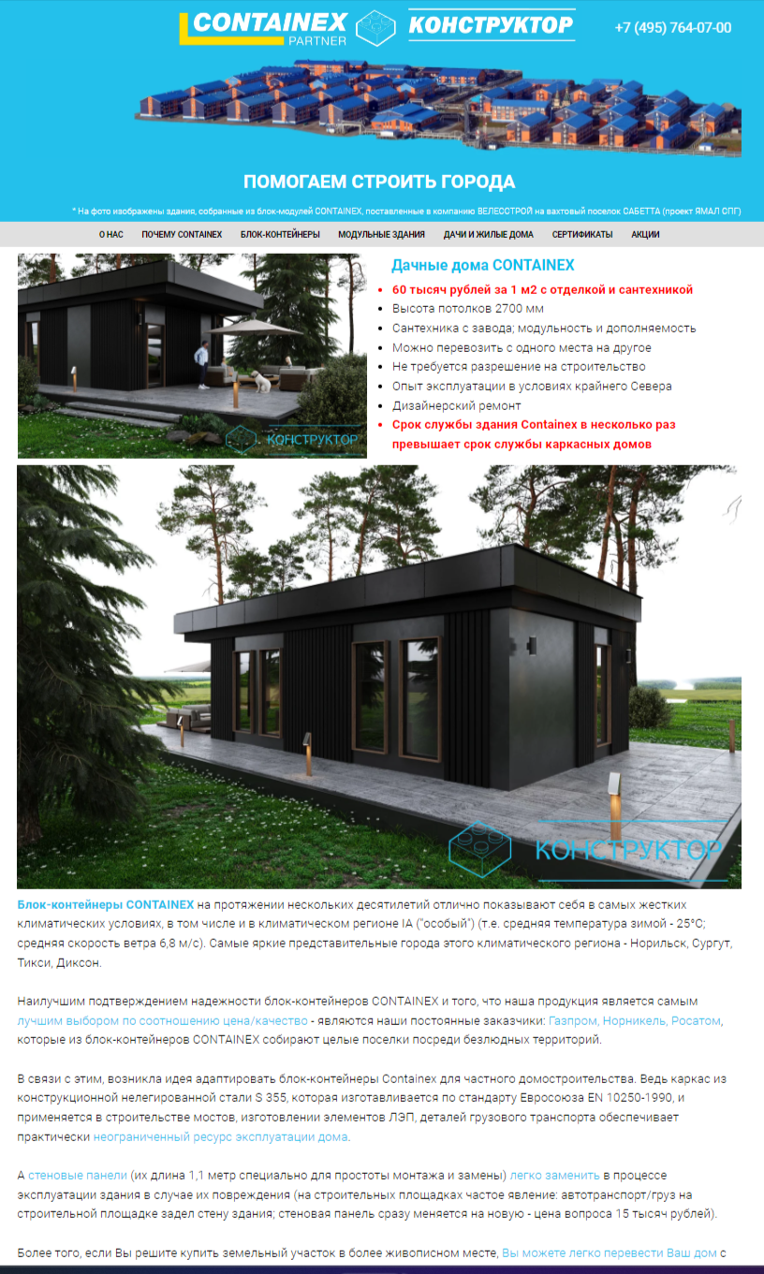
Конкурентный анализ
ГК КОНСТРУКТОР
+ разные варианты стыковок модулей
+ наличие планировок
+ при стыковке контейнеров, модуль становится многокомнатным
- модули не стыкуются между собой
- коммуникации нужно подводить к разным местам
https://constructor.ooo/dacha?utm_referer=geoadv_direct&utm_ya_campaign=170911574341
Notes:
На данном слайде вы можете задать экспертам, имеющим опыт в реализации различных проектов, интересующие вас вопросы по продукту.

Slide 7
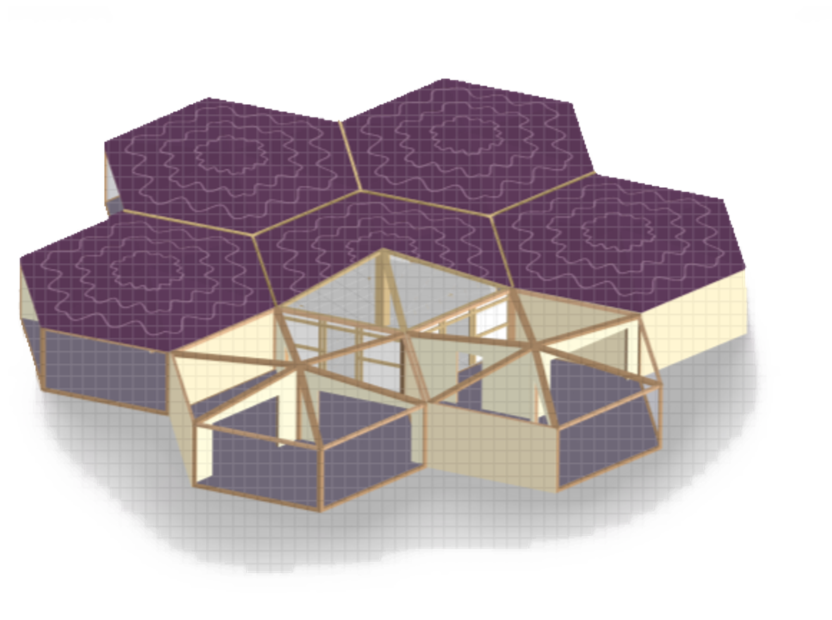
Конкурентное преимущество
Уникальный форм-фактор жилого модуля “6 соток” позволяет объединять их в разнообразные комбинации, а благодаря продуманной системе коммуникаций, все необходимые подключения выполняются всего в одной точке. Наш жилой модуль предлагает множество вариантов внутреннего оформления, которые могут быть адаптированы под различные потребности, события и культурные традиции регионов. Таким образом, модуль “6 соток” является идеальным решением для тех, кто ценит комфорт, стиль и гибкость в организации жилого пространства.
Notes:
На данном слайде вы можете задать экспертам, имеющим опыт в реализации различных проектов, интересующие вас вопросы по продукту.

Slide 8
Модели монетизации
B2P (buy to play)
Продажа осуществляется один раз (продаем заводу изготовителю и дальнейшей не занимаемся ).
B2C (business to consumer
бизнес-модель, при которой компания продаёт конечному потребителю. В B2C больше онлайн-продаж, высокая конкуренция, а производство массовое. Большую роль для покупателей играют эмоции, местоположение и уровень сервиса.
B2B (business-to-business)
Это бизнес-модель, при которой одна компания продаёт продукцию другим компаниям. Продажи в B2B масштабные, сложные, с длительным циклом сделки. Часто продажи в B2B длятся несколько недель и сопровождаются различными обсуждениями.
Notes:
На данном слайде вы можете задать экспертам, имеющим опыт в реализации различных проектов, интересующие вас вопросы по продукту.

Slide 9
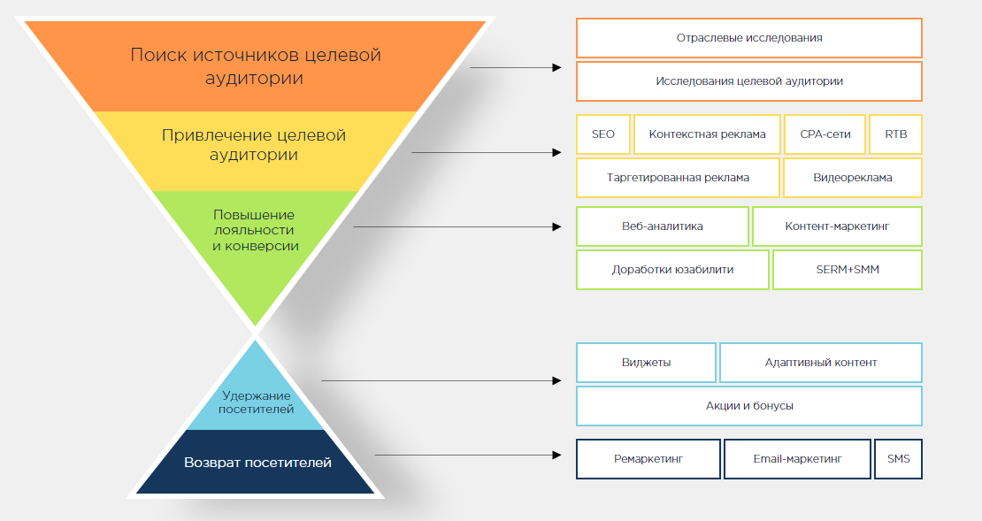
Каналы продвижения ( для B2C)
Notes:
На данном слайде вы можете задать экспертам, имеющим опыт в реализации различных проектов, интересующие вас вопросы по продукту.

Slide 10
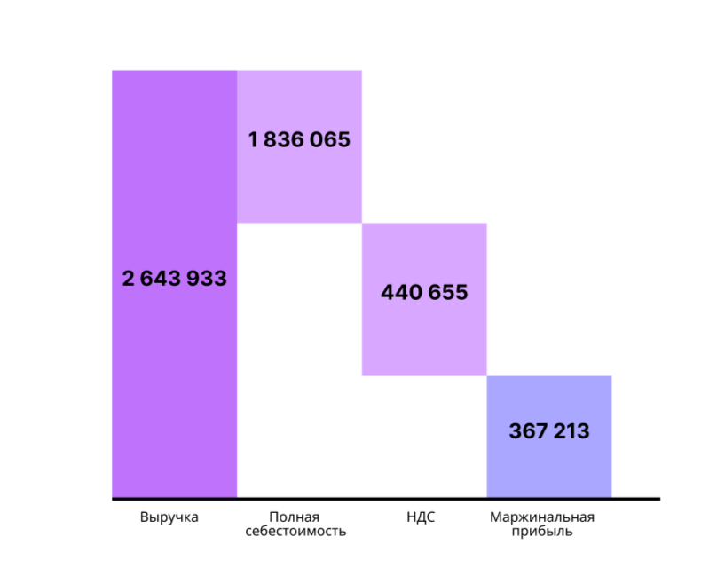
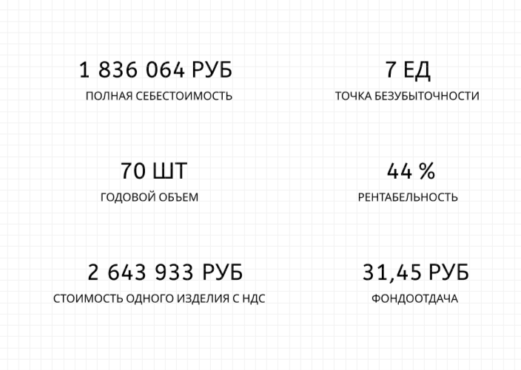
UNIT- экономика
Notes:
На данном слайде вы можете задать экспертам, имеющим опыт в реализации различных проектов, интересующие вас вопросы по продукту.

Slide 11
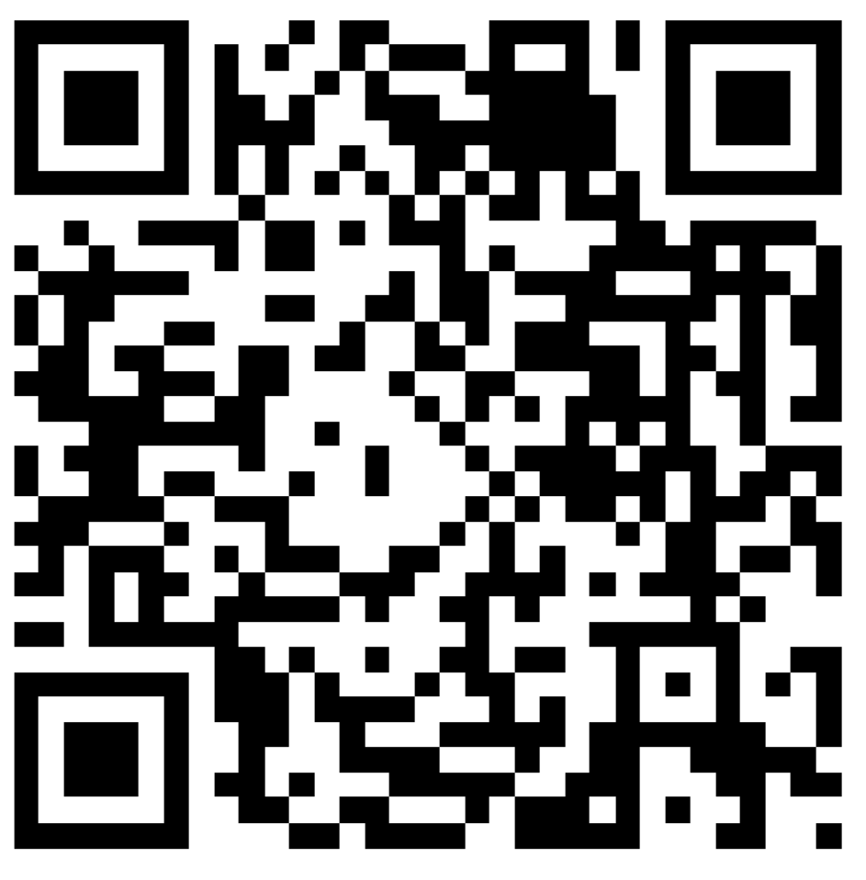
Что уже сделано и перспективы
На данный момент был разработан дизайн сайта, и наши программисты уже приступили к его разработке
http://6sotok.tilda.ws/glavnaya
Запустить сайт и найти первых покупателей
Notes:
На данном слайде вы можете задать экспертам, имеющим опыт в реализации различных проектов, интересующие вас вопросы по продукту.

Slide 12
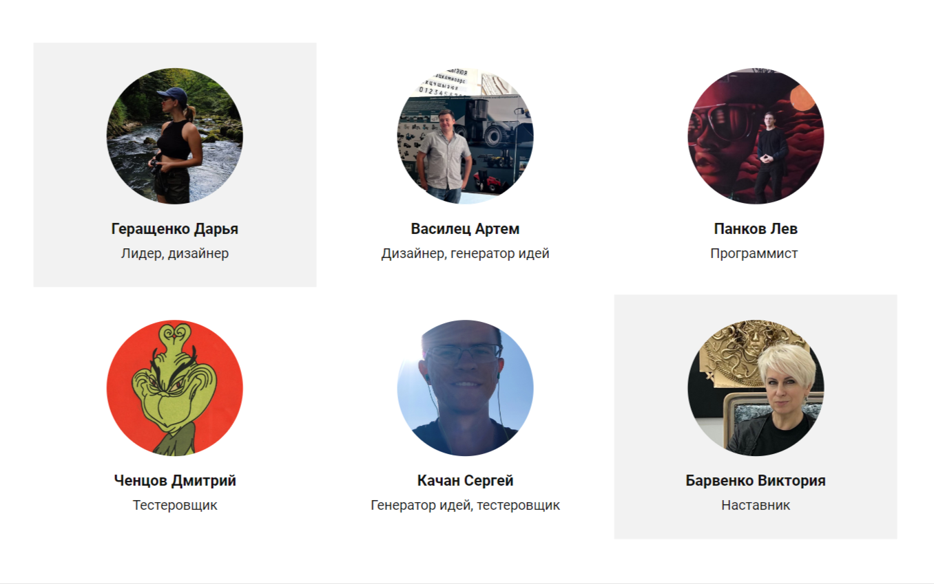
Команда проекта
Notes:
На данном слайде вы можете задать экспертам, имеющим опыт в реализации различных проектов, интересующие вас вопросы по продукту.

Slide 13
Контакты
Телефон +89885849838
Почта darena001@gmail.com
Сайт http://6sotok.tilda.ws/glavnaya
Ссылки на соц.сети
Notes:
На данном слайде вы можете задать экспертам, имеющим опыт в реализации различных проектов, интересующие вас вопросы по продукту.

